Slide 1
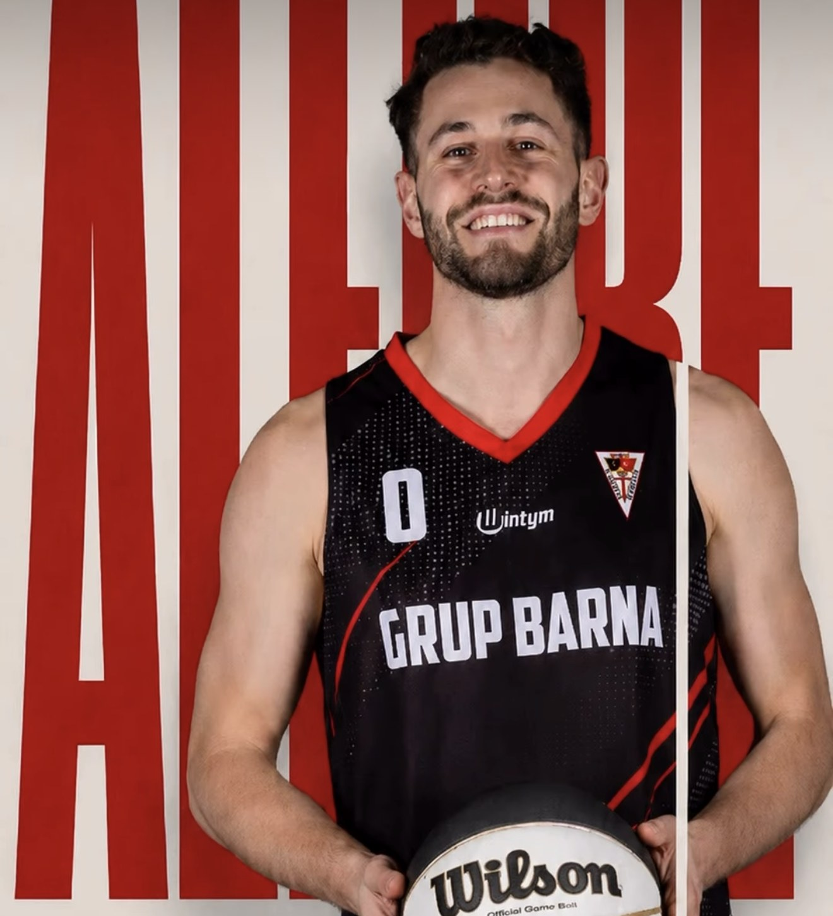

JA TORNA.
RENOVACIÓ 26/27
PRIMERA TERRITORIAL · DORSAL 0
DAVID ALEGRE UN ANY MÉS.
SEGUEIX VESTINT DE GRUP BARNA.
CB GRUP BARNA — EL CLOT

Slide 2
FITXA RÀPIDA.
RENOVACIÓ 26/27 · PRIMERA TERRITORIAL
DAVID ALEGRE, UN ANY MÉS AL BARNA.
TEMPORADA
CATEGORIA
DORSAL
ESTAT
26/27
1a TERRITORIAL
0
RENOVAT ✓
“Continuem construint equip des de la base. Cada renovació és un pas més cap a un club que no deixa ningú enrere.” — CB Grup Barna
CB GRUP BARNA — EL CLOT

